Slide 1
2025.02.13
1 Team프로젝트 결과
React 웹 기반의 SpringBoot를 활용한 신발 쇼핑몰 계발
이경훈 / 김경훈 / 이성남 / 오준택 / 김기호

Slide 2
목차
01
프로젝트 개요
02
역할 분담
03
프로젝트 수행 절차
04
구현 과정
05
결과

Slide 3
01
프로젝트 개요
주제: 웹 쇼핑몰 홈페이지 제작
개발 배경
사용자 인증 기능
네이버, 구글 Oauth를 활용한 간편 로그인
상품 관리
판매자가 회원에게 판매할 상품을 관리
주문 시스템
회원이 구매하고자 하는 상품을 판매자로부터 구매
결제 시스템
상품 구매 시 Toss Api 를 활용한 간편 결제 시스템
찜 리스트
회원이 나중에 구매하고 싶은 상품을 기록해 놓는 기능
배송지 관리
사용자가 원하는 배송지를 추가하고 수정 및 삭제하는 기능
쇼핑몰은 온라인에서 제품을 판매하고 구매하는 대표적인 웹 애플리케이션 중 하나입니다. 웹 개발을 학습하면서 다양한 기능을 종합적으로 활용할 수 있는 프로젝트를 구상하던 중 쇼핑몰이 가장 적합한 주제라고 판단했습니다.
쇼핑몰 개발을 통해서 사용자 인증, 데이터베이스 연동, API 활용, 결제 시스템 등 실무에서 활용되는 핵심 기능을 익힐 수 있으며, 이를 통해 전반적인 웹 개발 역량을 강화할 수 있을 것이라 생각했습니다.
개발 계획
주제선정 및 유의점 확인
요구사항
설계
서비스 연동 테스트
서버 및
클라이언트
구현
서버운영 및
검토

Slide 4

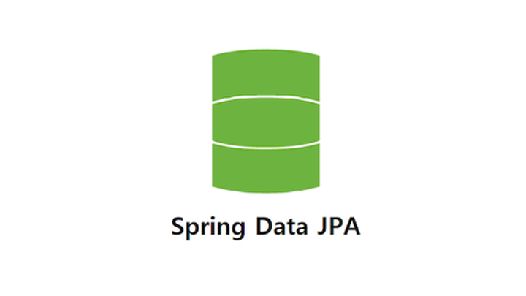






개발 툴
01
프로젝트 개요
기대효과
실무 경험 축적: 쇼핑몰은 실제 운영 가능한 형태의 프로젝트로, 이를 통해 개발 실력을 실질적으로 향상시킬 수 있습니다.
다양한 기술 스택 적용: 백엔드, 프론트엔드, 데이터베이스, 배포까지 전체 개발 프로세스를 경험할 수 있습니다.
협업 및 확장성 고려: 프로젝트를 진행하면서 Git을 활용한 코드 관리, 모듈화된 개발 방식, Api 설계 등을 적용하여 협업과 유지보수를 고려한 개발 방식을 익힐 수 있습니다.
사용자 경험 향상: UI/UX 디자인을 적용하여 사용자 친화적인 쇼핑몰을 개발하고, 검색 및 추천 기능 등을 추가하여 실제 쇼핑몰과 유사한 환경을 조성할 수 있습니다.
라이브러리
데이터 베이스
버전 관리

Slide 5

02
역할 분담
성명 | 역할 | 담당업무
이경훈 | 조 장 | 프로젝트 총괄, 풀스택 개발
김경훈 | 조 원 | 데이터베이스 설계 및 백엔드
이성남 | 조 원 | 데이터베이스 설계 및 백엔드
김기호 | 조 원 | 화면 디자인 및 API 호출
오준택 | 조 원 | 화면 디자인 및 API 호출

Slide 6
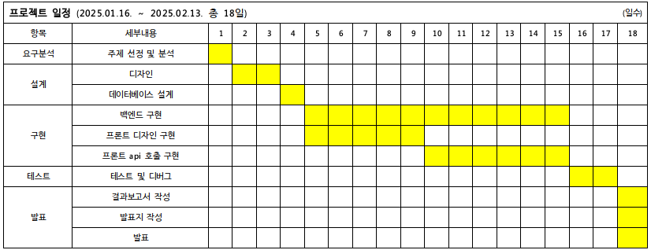
03
프로젝트 수행 절차

Slide 7
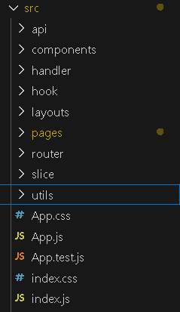
04
프론트
효율적인 폴더 구조
API, Layout, Page,Component를 분리함으로써 리액트의 화면을 효율적으로 관리함.
2. 회원의 역할 분리
사용자의 편의성을 생각한 역할별 UI를 구현
3. 회원의 전역 상태 유지
사용자의 accessToken을 전역 상태로 유지하고, accessToken내의 role을 활용해서 회원의 역할을 식별할 수 있게 함.

Slide 8
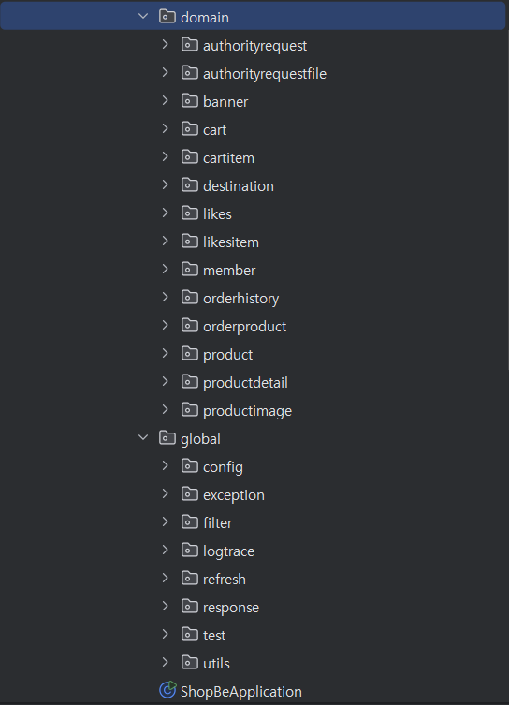
04
효율적인 패키지 구조
도메인 별로 패키지를 설정해 프로젝트를 효율적으로 관리함
2. 효율적인 예외처리 및 응답포맷 설정
Runtime예외를 상속받은 커스텀 예외를 통해 효율적으로 예외를 처리함
일관된 응답포맷을 유지함으로써 프론트 개발자와의 의사소통 비용을 감소시킴.
3. ThreadLocal을 통한 문제 해결
로그 출력을 통해 문제점이 생기는 지점을 쉽게 확인할 수 있게 함.
ThreadLocal로 설정된 회원의 역할로 인가 작업을 관리함.
4. 객체의 일관된 생명주기 설정
Record를 통해 이미 생성된 객체는 변경 불가능하게 함으로써 일관된 데이터를 유지하게 함.
백엔드

Slide 9
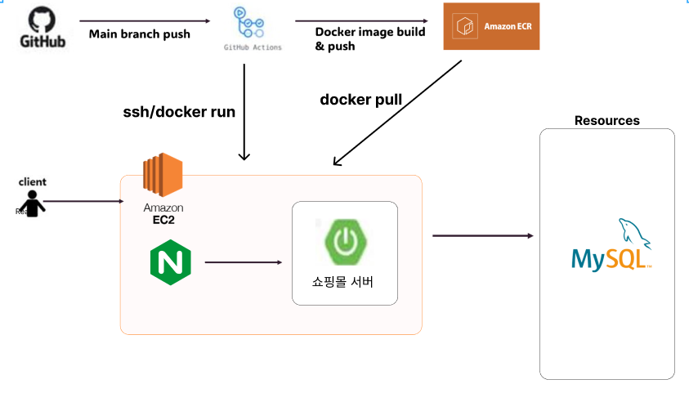
04
아키텍처

Slide 10

05
시연

Slide 11


